Slide 1



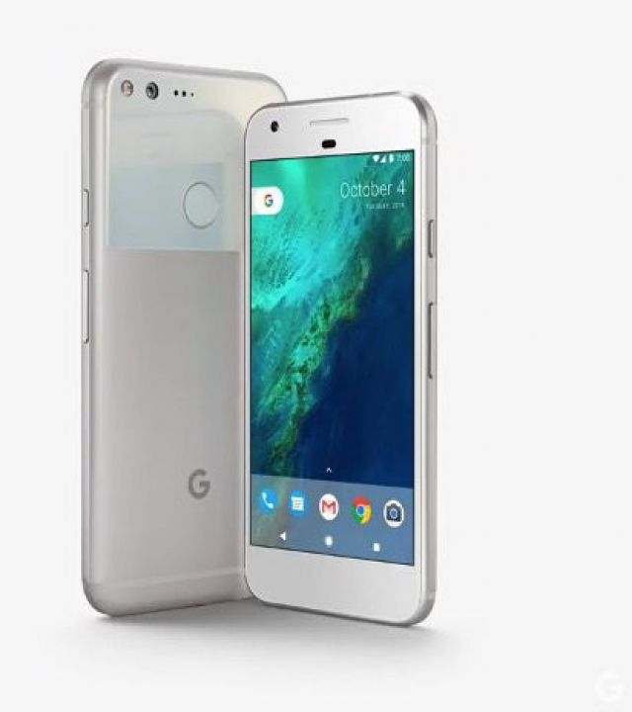
Happy D3I

Slide 2


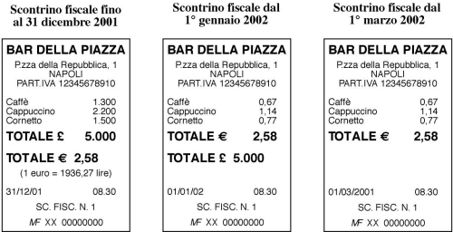
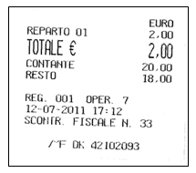
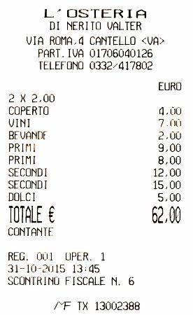
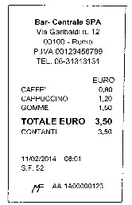


Slide 3


Soluzione
Facile e voloce da consultare
Leggera Poco ingombrante

Slide 4
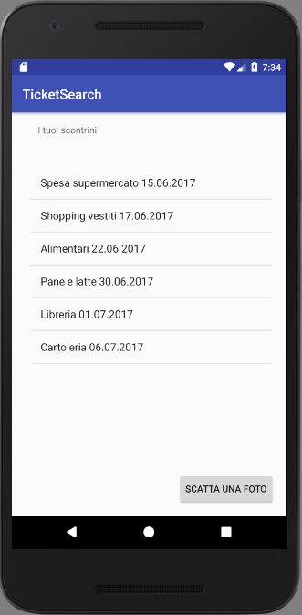
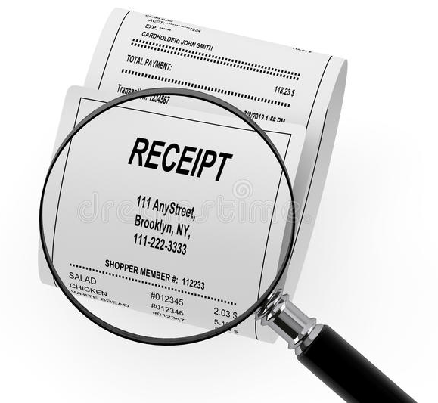
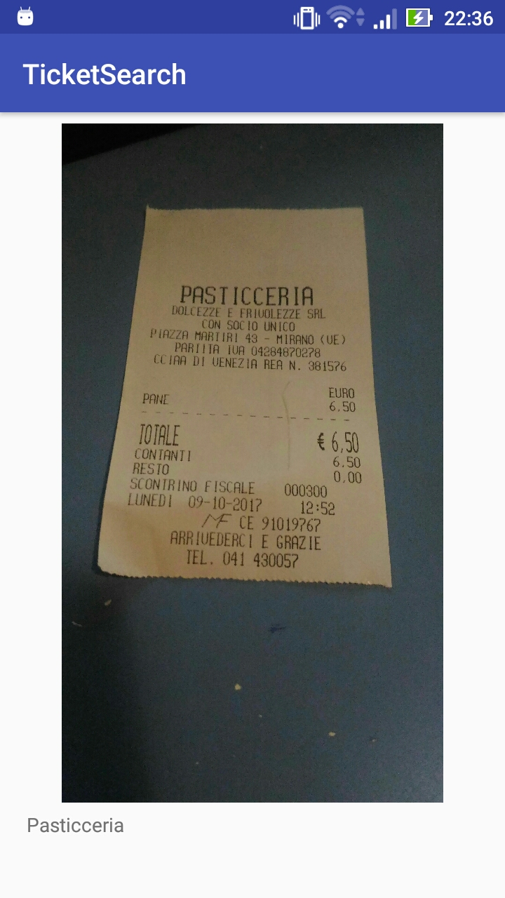
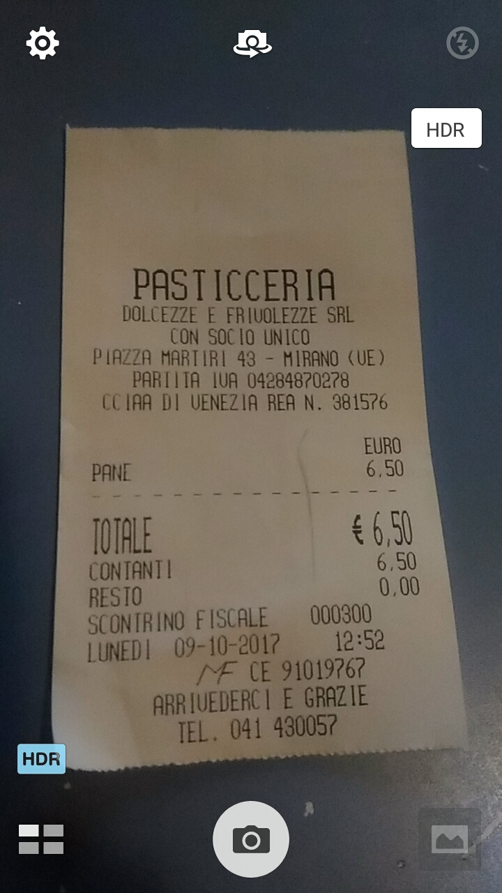
Ticket
Search
Visualizza la lista di tutti i tuoi scontrini
Scatta una foto al tuo nuovo scontrino
Seleziona quello che vuoi visualizzare

Slide 5


IMPLEMENTAZIONE
Ticket Search
Gestione degli scontrini tramite DB
Gestione controllata delle informazioni
Sicurezza dei dati
Sviluppabilità futura
Rilevazione automatica dei prezzi dagli scontrini con relative operazioni.

